Slide 1
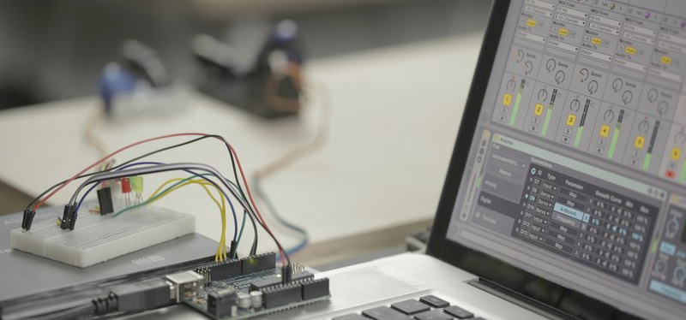
COMMUNIQUER AVEC MAX

Slide 2
COMMANDES SÉRIES

Slide 3
ENVOYER DES MESSAGES À PARTIR D’ARDUINO
baud
Initialiser la communication à une certaine vitesse. Voir la diapositive suivante à propos des vitesses de baud.
valeur à envoyer
Envoyer à l’ordinateur une valeur en mode texte.
"
texte à envoyer
"
Envoyer à l’ordinateur du texte.
"
"
Envoyer à l’ordinateur un espace pour séparer les éléments d’un message.
Envoyer à l’ordinateur un retour à la ligne (lf) et un retour de chariot (cr). Permet de terminer le message.
valeur à imprimer
Envoyer à l’ordinateur une valeur en mode texte, suivi l’ordinateur un retour à la ligne (ln) et un retour de chariot (cr).

Slide 4
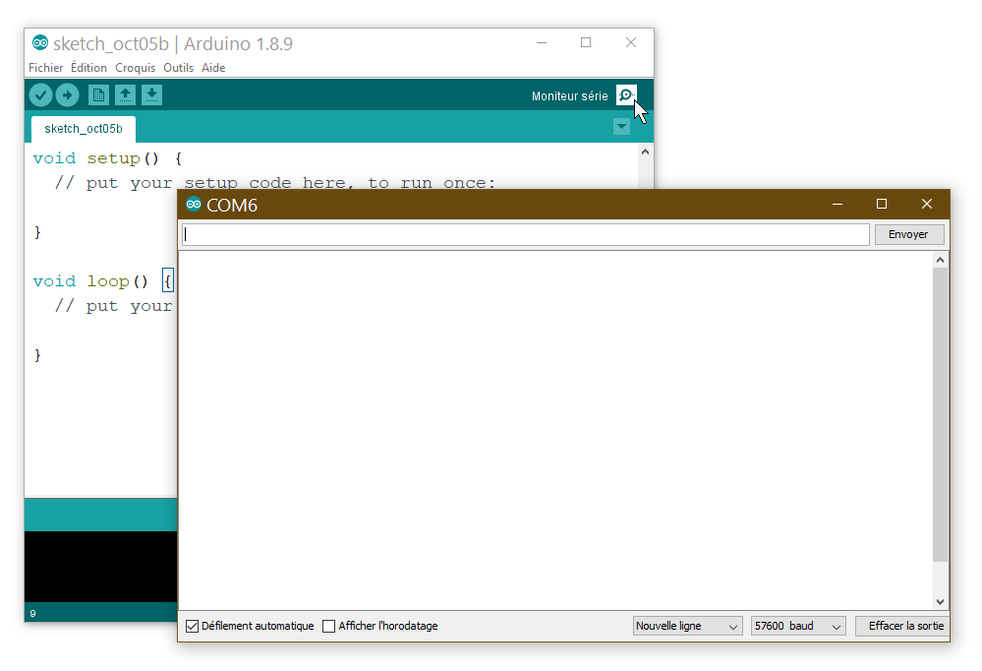
LE BAUD ET OUVRIR LE MONITEUR SÉRIE
Le baud, définit la vitesse de communication entre la carte et l’ordinateur. Plus le baud est rapide, plus on peut envoyer de messages. Par contre, plus il y a des erreurs potentielles. Pour l’Arduino Nano, une valeur de 57 600 est un bon compromis. Le plus important est que l’ordinateur et la carte utilisent la même valeur!
Valeurs de baud possibles : 300, 600, 1200, 2400, 4800, 9600, 14400, 19200, 28800, 38400, 57600, 115200 et +

Slide 5
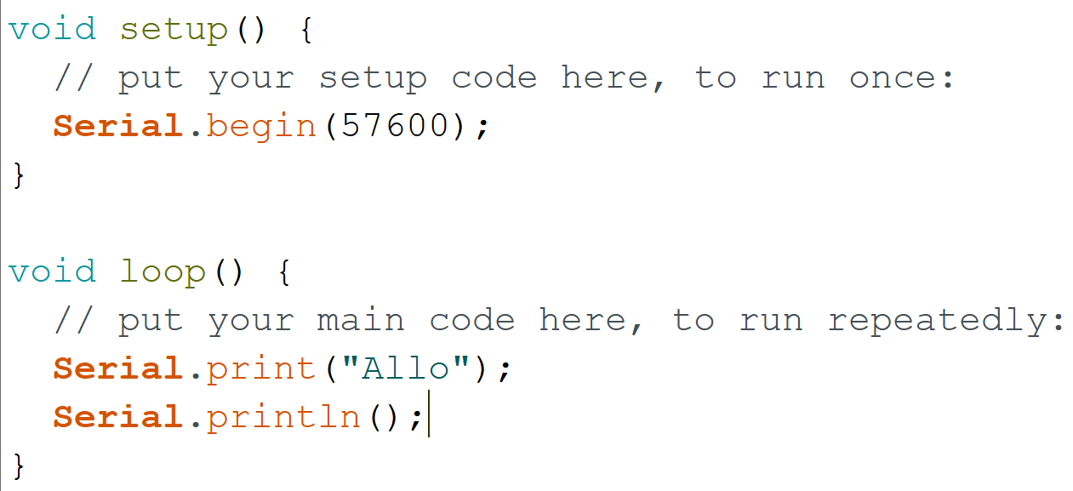
MAX : itoa CONVERSION DES ENTRIERS EN ASCII

Slide 6
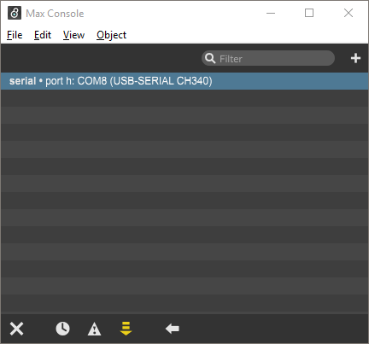
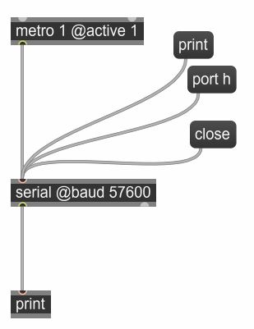
MAX : RÉCEPTION DE DONNÉES SÉRIELLES
Imprime tous les ports disponibles dans la console Max.
Cliquer pour ouvrir la connexion sérielle avec le port choisi (h dans ce cas).
Une lettre (i.e. un genre de raccourci) est associée à chaque port sériel.
La boîte metro envoie un bang à chaque ms.
À chaque bang, la boîte serial envoie le contenu du tampon (buffer) de données sérielles reçues.
Ferme la connexion.
La boîte serial permet l’entrée et la sortie de données sérielles.
L’argument @baud permet de configurer la vitesse de communication qui doit être la que même dans le code Arduino!
Impression dans la console Max des données reçues.

Slide 7
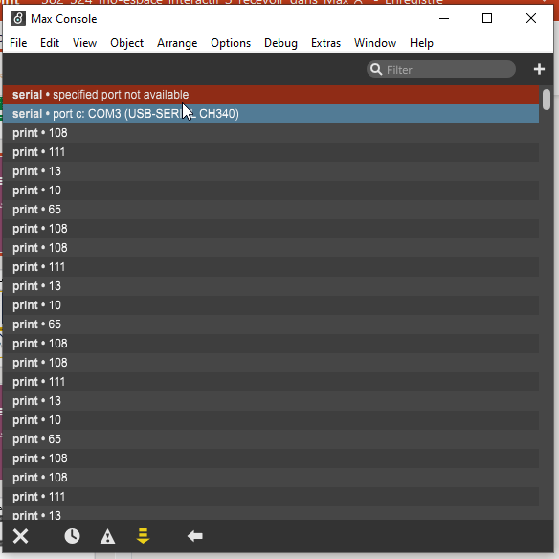
EXERCICE A
Faire apparaître dans la fenêtre Max les données envoyées par Arduino (vous devriez recevoir une série de chiffres)

Slide 8
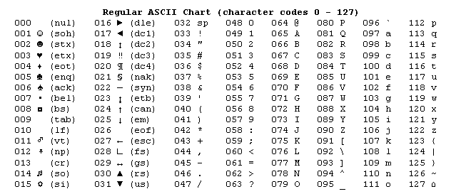
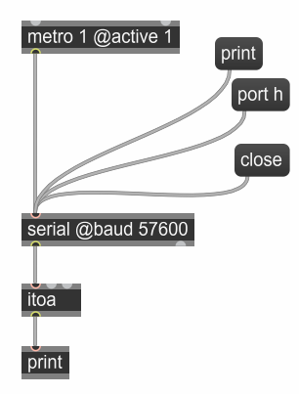
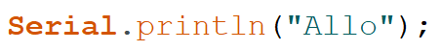
MAX : itoa CONVERSION DES ENTRIERS EN ASCII
Cliquer pour ouvrir la connexion sérielle avec le port choisi (h dans ce cas).
Indicateurs de fin de ligne : lf + cr = ln
(i.e. comme le ln dans Serial.println )
Caractères visibles
65
108
108
111
13
10
La boîte itoa convertit les entiers en caractères selon la norme ASCII.

Slide 9
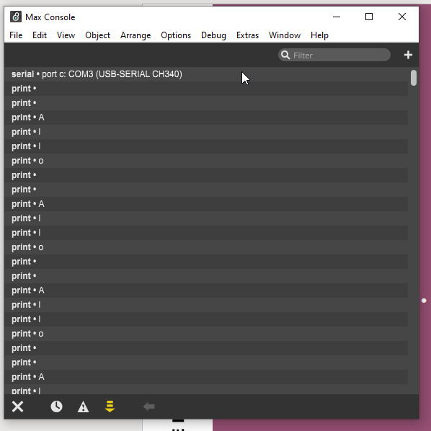
EXERCICE B
Faire apparaître dans la fenêtre Max les données envoyées par Arduino mais convertissez les nombres et caractères!

Slide 10
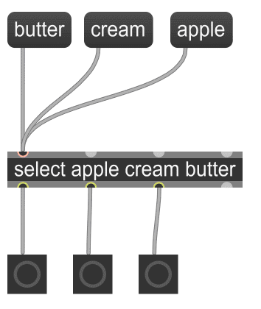
MAX : SÉLECTIONNER LA DESTINATION DES MESSAGES
Tous les messages dont le premier élément est butter déclenchent ce bouton.
Tous les messages dont le premier élément est cream déclenchent ce bouton.
Tous les messages dont le premier élément est apple déclenchent ce bouton.
Notes:
<pre><code>
----------begin_max5_patcher----------
1255.3oc0Z01aahDD9yNR4+.hO6a0Ny998o9+nsJB6vk5Ja.gw8Rup6+9MKX
RhRvFNXglToTaOKdmcdXlm4YW7ut8lUwaxeL8XbzeF84nUq9EYYUsMukUsFV
EeH4ws6SNVegwGROdL4gz30mGrJ8wp5A1Fo4OYM6zgcY6Sqp+N3Krlepp0Lz
Zd280SP9lu+Gpmmhlqr5mEoMKv33nu1NVQR01usK6g6JS2V0LL.ZNSCHHUJP
fN5sl0Qn.XRA3zZPoLZiTBqiHabZHjwi9Z8D9u2di+U5k0SGG1DA1mrVTldL
MqJoZWd1c62kktM+TV0qAkQAUR2ngJtiybZE2XQgTaPkTeInBmSnJIBlbFiz
NdXPHXVqx5Hf.rFmDUW.FPGSMYXfhkMokcGvvyqyxjCoUok2klkrYecjv6FM
vtPCyUPi0TxYR1C8UGILLs1BNmQZrbt0WGILBlyAbovYkVqi9+0QJd.RNVDT
QMYTgajTthwgVkQgFi.sdTAYfidO3HNGqS.hORnhX5nBnXnTqMbhuUPIKbkG
U3LqB4BtD0nlL6BDpbkdOu3V7Lx4JTiu8jzvfWWVgbICcnSgJmAj.p0ye6Ib
YfJ834k6pVqanZtaOwWDnxLdnpqBv4CpxR+aZA+VjpjV2oQIQah11MmkrazP
1EsDbcZom9aDM2EbESPsuPm0PzTRG0aWqlUloIKvQHGa1AIwi4LTjBNqyp4J
wkRNBh9lKS4LcL.GMFf.iJNrFRkKp7fwuGLHY5X.LVLvZzLiPHIQsnlTpffc
NwfMmppxyBm1kt.C7Ja9oecKNhLDcBmhJJjBAkV34FTTXCRGsaHiyRjDfGPj
0jCx2+.hcJ.BInmY4JRehg9GoaS39vCHxIAHjFVNWSELbNHPgYNgiknqJpBQ
W0tYRrNFAKbM0tkLJIQaApq5hjmfSIOwH3LgjDnx0zaQCedKbVjLkfn+pSfA
sROMiyvURh7kFOTYJWBX9qx7CG+4gM466IKZ.IJi9nI6FKjbFhjXTtjTw6jB
GwwXl0s98k35LjuDOYsHfKnXAoO8sELRwGDFDXRsdopAlGODF.sZgCQ32GCx
3xP55vk.cOrH++AEzzQVhQ9AohYzmbTmXw7UwboDjhxcYUQepHu3TwkN19Kv
lx6BOd9vG6HlIwE9PQvqiHWHXE2le3PZV0aCLwziE7ZwBsAC+xGvlPp4dD+c
ar.WKVDF2hEK3ziE9UikF9zEIVld8ha.kKgLTt7g436nMU1vQefmsESp5WDy
ozw+YezCTWwhHTomb6P0T5Fd91K1Dtl24mW4nOtxVxkl6su6ORxQGlm4cVhv
b5m53nO30VNodCylYI1+HUd8OEk5o0OvqB9i4mJ21tLZ+YiDwed8be5wpcY0
OqlWbU9mrPzUw4A6P+O9hk0g1k1g9oB60glv5PnWGpBqC6GREAygByBeOz+L
XWVGpVZGJGhCwvkz3eRTKqCgE1g0SUuE9nKrNr2BezFVG1OjJCmCG18PLbNb
P8CwvUGBCpeX6xJDNbPTaP3RZfAkzztrBfCGl+BW2oA0bJfceWV2IVV2gi2c
m0CmTT7izxim+FMdhT8+87R+msqa97trlO2HcOtL8G6Z+JvYaIkjz7JRW9ox
5UX7i5yaQK9P98okYm1Ue4jEev58c8NKxRnsUTjzDV06.41anK3+.1LbBx.
-----------end_max5_patcher-----------
</code></pre>

Slide 11
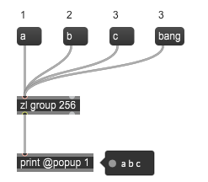
MAX : GROUPER DES ÉLÉMENTS
La boîte zl group 256 regroupe les éléments qui arrivent l’un après l’autre (en séquence) ensemble dans une liste.
b
c
a
bang
a b c

Slide 12
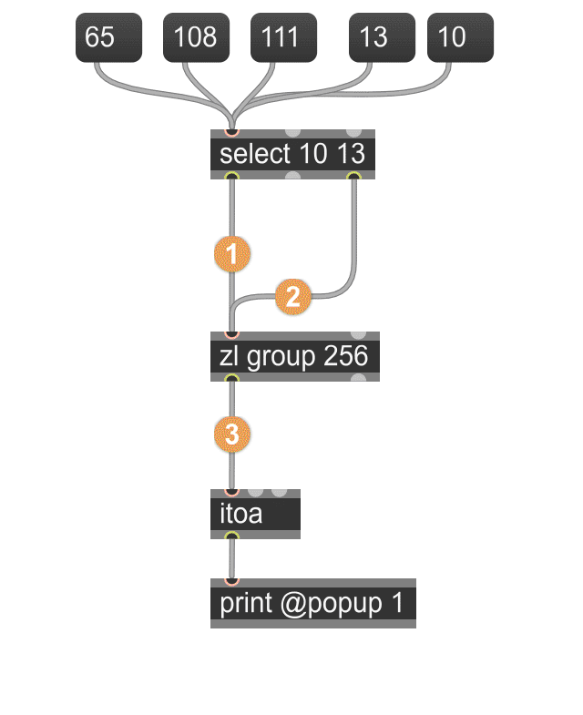
MAX : SÉLECTIONNER ET GROUPER

Slide 13
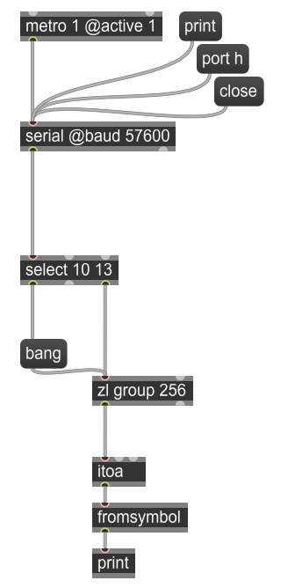
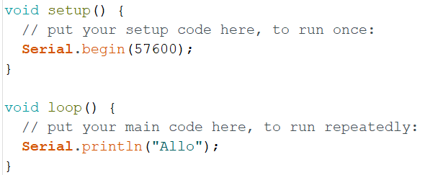
RECONSTITUER UN MESSAGE
Cliquer pour ouvrir la connexion sérielle avec le port choisi (h dans ce cas).
65
108
108
111
13
10
Les entiers sont reçus l’un après l’autre (i.e. en séquence).
On se débarrasse du 13.
Le 10 est utilisé pour indiquer que le message est complet. Le reste de la séquence passe sans changement.
13
65
108
108
111
10
La boîte zl group 256 regroupe les éléments qui arrivent l’un après l’autre (en séquence) ensemble dans une liste.
65
108
108
111
13
10
65 108 108 111
On convertit la liste en message ASCII.
“Allo”
Si il y a des espaces dans le message, découpe le message en éléments séparés (ne fait rien dans ce cas-ci mais sera utile plus tard).
Allo

Slide 14
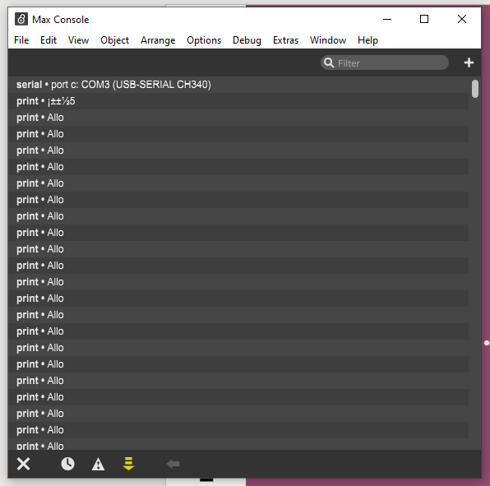
EXERCICE C
Reconstituez un message ASCII envoyé par Arduino dans Max.

Slide 15
INTERRUPTEUR

Slide 16
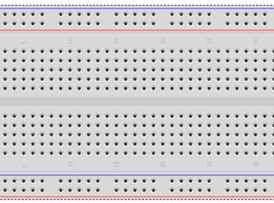
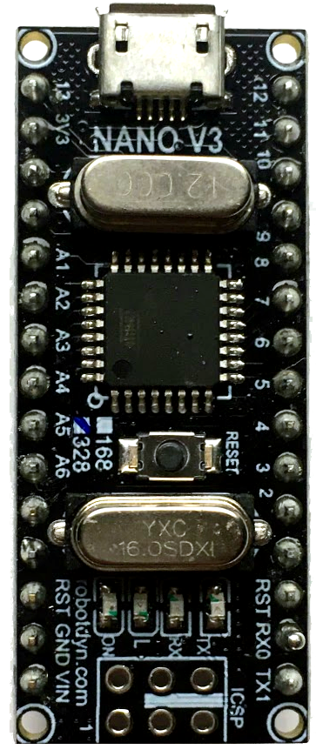
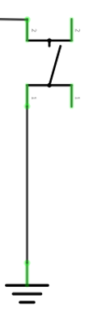
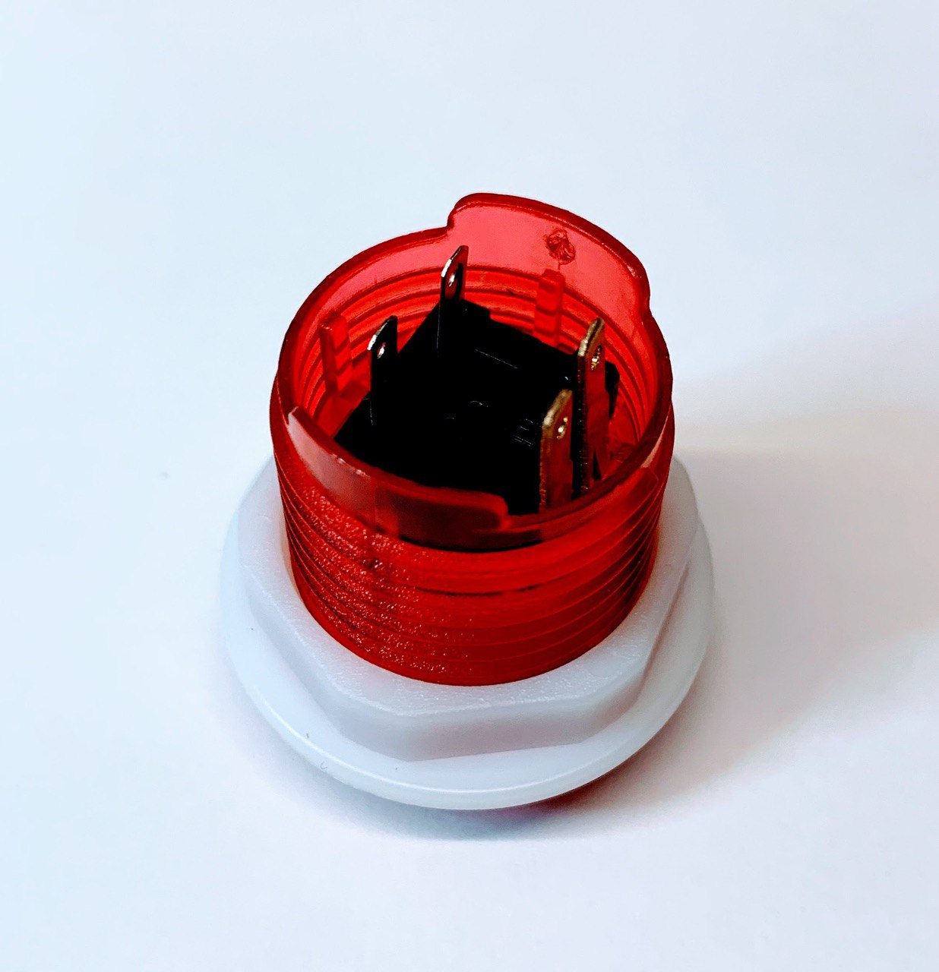
CONNECTER
Relier tous les «GND» n’importe où dans la zone en noir. Relier tous les «5V» n’importe où dans la zone en rouge.
Relier les deux zones noires ensemble. De même avec les deux zones rouges.
GND
5V
Pour commencer, ne connecter que la partie interrupteur du bouton d’arcade.
GND
5V
4 (D4)

Slide 17
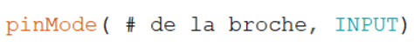
DÉTECTER UNE TENSION AVEC digitalRead()
Il est possible de détecter la présence ou l’absence de tension selon 2 seuils :
HIGH : présence d’une tension > 3.5V
LOW : présence d’une tension < 1.5 V
En fonction du signal reçu, le microcontrôleur pourra effectuer une tâche prévue (allumer la lumière lorsqu'un capteur de mouvement détecte une présence, par exemple).
Pour détecter la tension électrique présente à une broche, nous utilisons la paire de fonctions suivantes :
1) Configurer la broche en mode entrée (deux modes d’entrée possible) :
2) Effectuer la détection et sauvegarder la valeur dans une variable

Slide 18
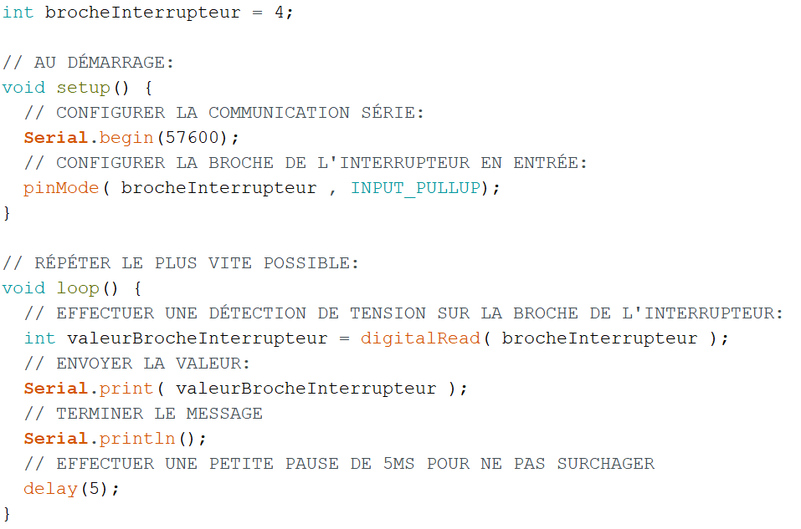
EXERCICE D
PROGRAMMER : ENVOYER L’ÉTAT ACTUEL DE L’INTERRUPTEUR À CHAQUE 5MS
OBSERVER LE RÉSULTAT DANS LE MONITEUR SÉRIE DE L’IDE D’ARDUINO
Vous devriez voir des 1 quand vous relâchez l’interrupteur et des 0 quand vous l’appuyez

Slide 19
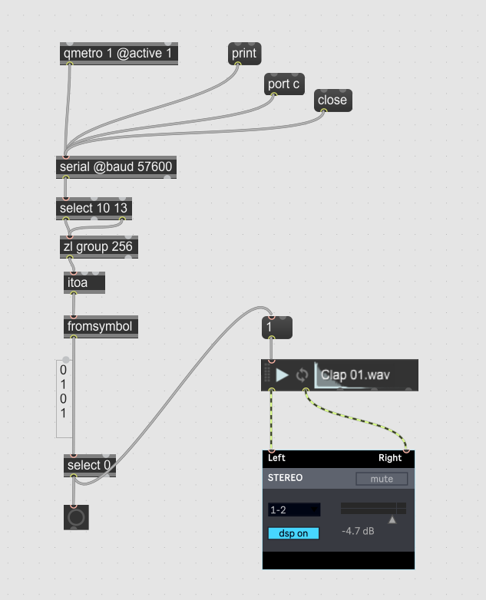
PROGRAMMER : DÉCLENCHER UN SON DANS MAX LORSQU’ON REÇOIT UN «0»
Si vous utilisez le code Arduino précédent, le code Max ne fonctionnera pas correctement parce que le son sera continuellement déclenché à chaque 5ms! Il faut changez le code sur l’Arduino pour qu’il n’envoie la valeur de l’interrupteur que lorsqu’elle change!

Slide 20
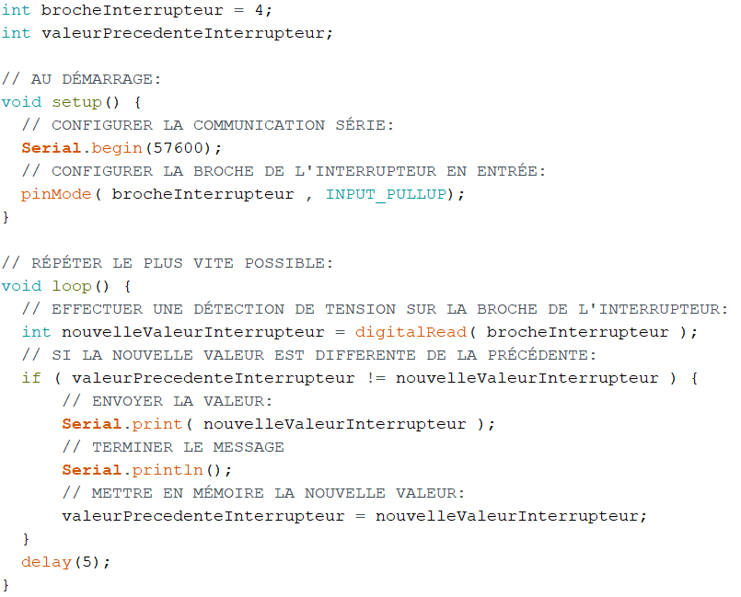
PROGRAMMER ARDUINO : ENVOYER LA VALEUR DE L’INTERRUPTEUR SEULEMENT LORSQUE LA VALEUR CHANGE!

Slide 21
EXERCICE E
Combinez le code Max et Arduino des diapositives précédentes!
Le résultat attendu : lorsque vous appuyer sur l’interrupteur, Max joue un son!

Slide 22
ENVOYER UN MESSAGE «BOUTON»

Slide 23
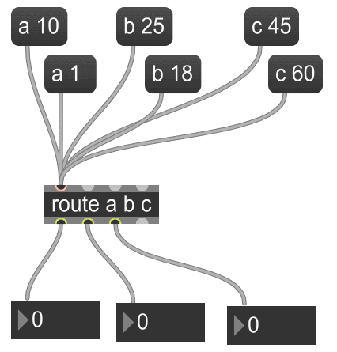
MAX : «ROUTER» LA DESTINATION DES MESSAGES
Tous les messages dont le premier élément est c arrivent ici. Le c est enlevé laissant seulement le reste du message passer.
Tous les messages dont le premier élément est b arrivent ici. Le b est enlevé laissant seulement le reste du message passer.
Tous les messages dont le premier élément est a arrivent ici. Le a est enlevé laissant seulement le reste du message passer.
Notes:
<pre><code>
----------begin_max5_patcher----------
1255.3oc0Z01aahDD9yNR4+.hO6a0Ny998o9+nsJB6vk5Ja.gw8Rup6+9MKX
RhRvFNXglToTaOKdmcdXlm4YW7ut8lUwaxeL8XbzeF84nUq9EYYUsMukUsFV
EeH4ws6SNVegwGROdL4gz30mGrJ8wp5A1Fo4OYM6zgcY6Sqp+N3Krlepp0Lz
Zd280SP9lu+Gpmmhlqr5mEoMKv33nu1NVQR01usK6g6JS2V0LL.ZNSCHHUJP
fN5sl0Qn.XRA3zZPoLZiTBqiHabZHjwi9Z8D9u2di+U5k0SGG1DA1mrVTldL
MqJoZWd1c62kktM+TV0qAkQAUR2ngJtiybZE2XQgTaPkTeInBmSnJIBlbFiz
NdXPHXVqx5Hf.rFmDUW.FPGSMYXfhkMokcGvvyqyxjCoUok2klkrYecjv6FM
vtPCyUPi0TxYR1C8UGILLs1BNmQZrbt0WGILBlyAbovYkVqi9+0QJd.RNVDT
QMYTgajTthwgVkQgFi.sdTAYfidO3HNGqS.hORnhX5nBnXnTqMbhuUPIKbkG
U3LqB4BtD0nlL6BDpbkdOu3V7Lx4JTiu8jzvfWWVgbICcnSgJmAj.p0ye6Ib
YfJ834k6pVqanZtaOwWDnxLdnpqBv4CpxR+aZA+VjpjV2oQIQah11MmkrazP
1EsDbcZom9aDM2EbESPsuPm0PzTRG0aWqlUloIKvQHGa1AIwi4LTjBNqyp4J
wkRNBh9lKS4LcL.GMFf.iJNrFRkKp7fwuGLHY5X.LVLvZzLiPHIQsnlTpffc
NwfMmppxyBm1kt.C7Ja9oecKNhLDcBmhJJjBAkV34FTTXCRGsaHiyRjDfGPj
0jCx2+.hcJ.BInmY4JRehg9GoaS39vCHxIAHjFVNWSELbNHPgYNgiknqJpBQ
W0tYRrNFAKbM0tkLJIQaApq5hjmfSIOwH3LgjDnx0zaQCedKbVjLkfn+pSfA
sROMiyvURh7kFOTYJWBX9qx7CG+4gM466IKZ.IJi9nI6FKjbFhjXTtjTw6jB
GwwXl0s98k35LjuDOYsHfKnXAoO8sELRwGDFDXRsdopAlGODF.sZgCQ32GCx
3xP55vk.cOrH++AEzzQVhQ9AohYzmbTmXw7UwboDjhxcYUQepHu3TwkN19Kv
lx6BOd9vG6HlIwE9PQvqiHWHXE2le3PZV0aCLwziE7ZwBsAC+xGvlPp4dD+c
ar.WKVDF2hEK3ziE9UikF9zEIVld8ha.kKgLTt7g436nMU1vQefmsESp5WDy
ozw+YezCTWwhHTomb6P0T5Fd91K1Dtl24mW4nOtxVxkl6su6ORxQGlm4cVhv
b5m53nO30VNodCylYI1+HUd8OEk5o0OvqB9i4mJ21tLZ+YiDwed8be5wpcY0
OqlWbU9mrPzUw4A6P+O9hk0g1k1g9oB60glv5PnWGpBqC6GREAygByBeOz+L
XWVGpVZGJGhCwvkz3eRTKqCgE1g0SUuE9nKrNr2BezFVG1OjJCmCG18PLbNb
P8CwvUGBCpeX6xJDNbPTaP3RZfAkzztrBfCGl+BW2oA0bJfceWV2IVV2gi2c
m0CmTT7izxim+FMdhT8+87R+msqa97trlO2HcOtL8G6Z+JvYaIkjz7JRW9ox
5UX7i5yaQK9P98okYm1Ue4jEev58c8NKxRnsUTjzDV06.41anK3+.1LbBx.
-----------end_max5_patcher-----------
</code></pre>

Slide 24
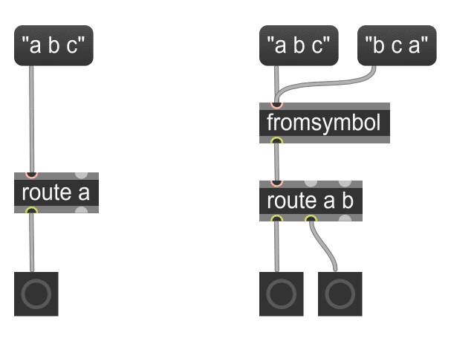
MAX : CONVERTIR DU TEXTE EN MESSAGES
Si il y a des espaces dans le message, fromsymbol découpe le message en éléments séparés
Notes:
<pre><code>
----------begin_max5_patcher----------
1255.3oc0Z01aahDD9yNR4+.hO6a0Ny998o9+nsJB6vk5Ja.gw8Rup6+9MKX
RhRvFNXglToTaOKdmcdXlm4YW7ut8lUwaxeL8XbzeF84nUq9EYYUsMukUsFV
EeH4ws6SNVegwGROdL4gz30mGrJ8wp5A1Fo4OYM6zgcY6Sqp+N3Krlepp0Lz
Zd280SP9lu+Gpmmhlqr5mEoMKv33nu1NVQR01usK6g6JS2V0LL.ZNSCHHUJP
fN5sl0Qn.XRA3zZPoLZiTBqiHabZHjwi9Z8D9u2di+U5k0SGG1DA1mrVTldL
MqJoZWd1c62kktM+TV0qAkQAUR2ngJtiybZE2XQgTaPkTeInBmSnJIBlbFiz
NdXPHXVqx5Hf.rFmDUW.FPGSMYXfhkMokcGvvyqyxjCoUok2klkrYecjv6FM
vtPCyUPi0TxYR1C8UGILLs1BNmQZrbt0WGILBlyAbovYkVqi9+0QJd.RNVDT
QMYTgajTthwgVkQgFi.sdTAYfidO3HNGqS.hORnhX5nBnXnTqMbhuUPIKbkG
U3LqB4BtD0nlL6BDpbkdOu3V7Lx4JTiu8jzvfWWVgbICcnSgJmAj.p0ye6Ib
YfJ834k6pVqanZtaOwWDnxLdnpqBv4CpxR+aZA+VjpjV2oQIQah11MmkrazP
1EsDbcZom9aDM2EbESPsuPm0PzTRG0aWqlUloIKvQHGa1AIwi4LTjBNqyp4J
wkRNBh9lKS4LcL.GMFf.iJNrFRkKp7fwuGLHY5X.LVLvZzLiPHIQsnlTpffc
NwfMmppxyBm1kt.C7Ja9oecKNhLDcBmhJJjBAkV34FTTXCRGsaHiyRjDfGPj
0jCx2+.hcJ.BInmY4JRehg9GoaS39vCHxIAHjFVNWSELbNHPgYNgiknqJpBQ
W0tYRrNFAKbM0tkLJIQaApq5hjmfSIOwH3LgjDnx0zaQCedKbVjLkfn+pSfA
sROMiyvURh7kFOTYJWBX9qx7CG+4gM466IKZ.IJi9nI6FKjbFhjXTtjTw6jB
GwwXl0s98k35LjuDOYsHfKnXAoO8sELRwGDFDXRsdopAlGODF.sZgCQ32GCx
3xP55vk.cOrH++AEzzQVhQ9AohYzmbTmXw7UwboDjhxcYUQepHu3TwkN19Kv
lx6BOd9vG6HlIwE9PQvqiHWHXE2le3PZV0aCLwziE7ZwBsAC+xGvlPp4dD+c
ar.WKVDF2hEK3ziE9UikF9zEIVld8ha.kKgLTt7g436nMU1vQefmsESp5WDy
ozw+YezCTWwhHTomb6P0T5Fd91K1Dtl24mW4nOtxVxkl6su6ORxQGlm4cVhv
b5m53nO30VNodCylYI1+HUd8OEk5o0OvqB9i4mJ21tLZ+YiDwed8be5wpcY0
OqlWbU9mrPzUw4A6P+O9hk0g1k1g9oB60glv5PnWGpBqC6GREAygByBeOz+L
XWVGpVZGJGhCwvkz3eRTKqCgE1g0SUuE9nKrNr2BezFVG1OjJCmCG18PLbNb
P8CwvUGBCpeX6xJDNbPTaP3RZfAkzztrBfCGl+BW2oA0bJfceWV2IVV2gi2c
m0CmTT7izxim+FMdhT8+87R+msqa97trlO2HcOtL8G6Z+JvYaIkjz7JRW9ox
5UX7i5yaQK9P98okYm1Ue4jEev58c8NKxRnsUTjzDV06.41anK3+.1LbBx.
-----------end_max5_patcher-----------
</code></pre>

Slide 25
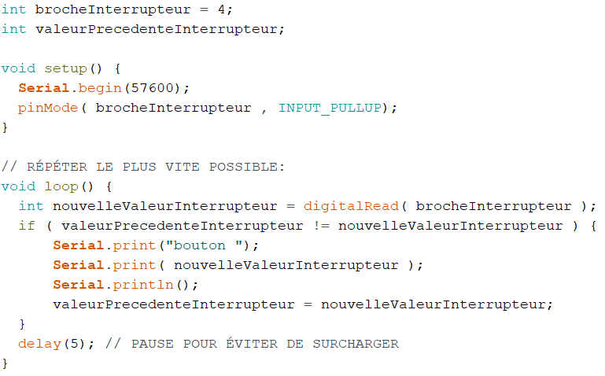
PROGRAMMER ARDUINO : ENVOYER LE CHANGEMENT DE VALEUR DE L’INTERRUPTEUR PRÉCÉDÉ DU MOT «BOUTON»
La seule ligne de code qui change depuis le code précédent! Faire attention à l’espace danse les guillemets après «bouton»!

Slide 26
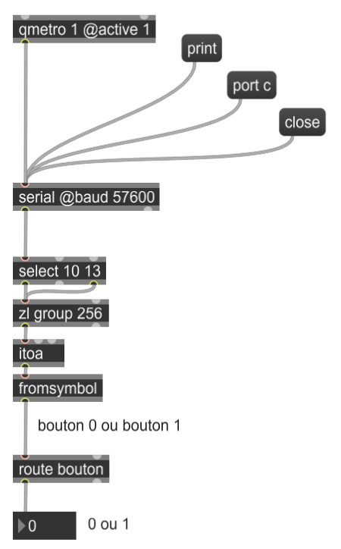
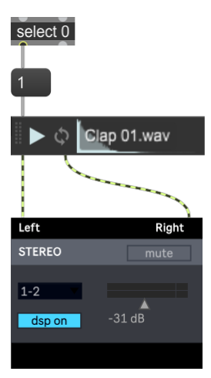
PROGRAMMER MAX : RECEVOIR UN MESSAGE QUI COMMENCE PAR LE MOT «BOUTON»
La seule boîte de code qui change depuis le patcher précédent!
Le code à gauche déclenche le son sur réception d’un 0.
Le code à droite écoute pour un message ASCII qui commence par «bouton».

Slide 27
POTENTIOMÈTRE

Slide 28
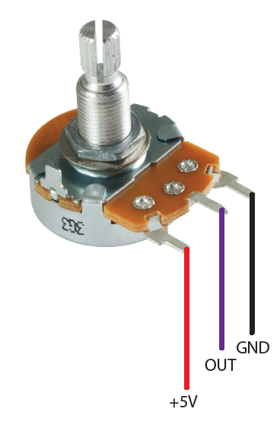
CONNECTER
Relier tous les «GND» n’importe où dans la zone en noir. Relier tous les «5V» n’importe où dans la zone en rouge.
Relier les deux zones noires ensemble. De même avec les deux zones rouges.
GND
5V
Ajoutez le potentiomètre à votre circuit.
GND
GND
5V
A1
5V
4 (D4)

Slide 29
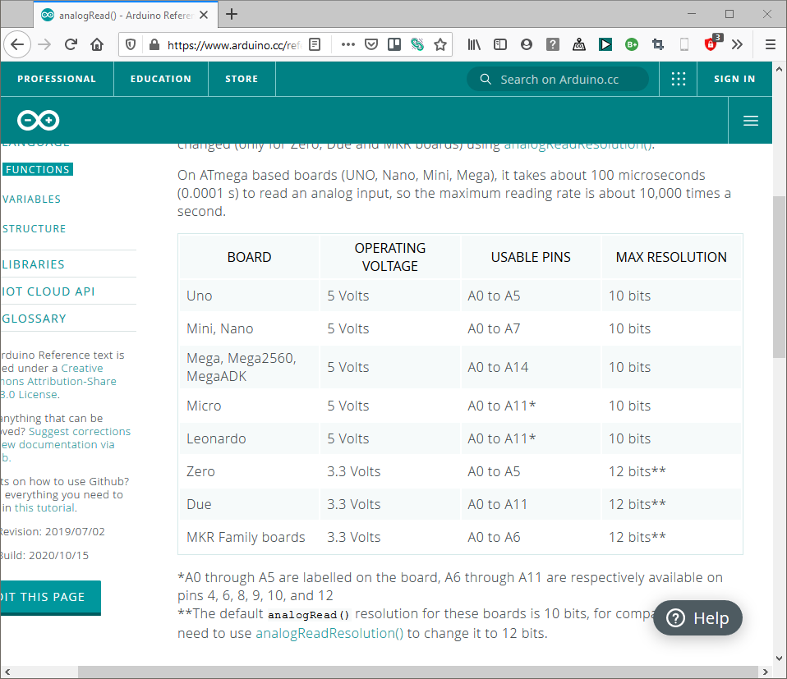
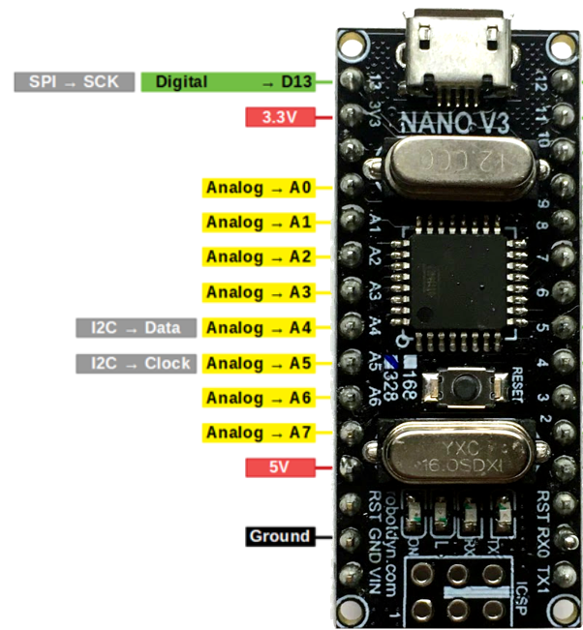
MESURER UNE TENSION AVEC analogRead()
valeur
broche
La fonction analogRead() mesure une tension d’entrée avec 1024 seuils. La valeur retournée est entre 0 et 1023et est proportionnelle à la tension entre 0V et 5V.
https://www.arduino.cc/reference/en/language/functions/analog-io/analogread/

Slide 30
ENVOYER UN MESSAGE «POT»

Slide 31
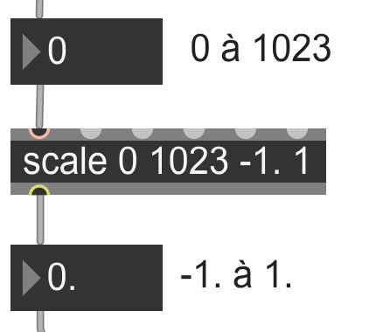
MAX : SCALE POUR CONVERTIR DES ÉCHELLES
Notes:
<pre><code>
----------begin_max5_patcher----------
1255.3oc0Z01aahDD9yNR4+.hO6a0Ny998o9+nsJB6vk5Ja.gw8Rup6+9MKX
RhRvFNXglToTaOKdmcdXlm4YW7ut8lUwaxeL8XbzeF84nUq9EYYUsMukUsFV
EeH4ws6SNVegwGROdL4gz30mGrJ8wp5A1Fo4OYM6zgcY6Sqp+N3Krlepp0Lz
Zd280SP9lu+Gpmmhlqr5mEoMKv33nu1NVQR01usK6g6JS2V0LL.ZNSCHHUJP
fN5sl0Qn.XRA3zZPoLZiTBqiHabZHjwi9Z8D9u2di+U5k0SGG1DA1mrVTldL
MqJoZWd1c62kktM+TV0qAkQAUR2ngJtiybZE2XQgTaPkTeInBmSnJIBlbFiz
NdXPHXVqx5Hf.rFmDUW.FPGSMYXfhkMokcGvvyqyxjCoUok2klkrYecjv6FM
vtPCyUPi0TxYR1C8UGILLs1BNmQZrbt0WGILBlyAbovYkVqi9+0QJd.RNVDT
QMYTgajTthwgVkQgFi.sdTAYfidO3HNGqS.hORnhX5nBnXnTqMbhuUPIKbkG
U3LqB4BtD0nlL6BDpbkdOu3V7Lx4JTiu8jzvfWWVgbICcnSgJmAj.p0ye6Ib
YfJ834k6pVqanZtaOwWDnxLdnpqBv4CpxR+aZA+VjpjV2oQIQah11MmkrazP
1EsDbcZom9aDM2EbESPsuPm0PzTRG0aWqlUloIKvQHGa1AIwi4LTjBNqyp4J
wkRNBh9lKS4LcL.GMFf.iJNrFRkKp7fwuGLHY5X.LVLvZzLiPHIQsnlTpffc
NwfMmppxyBm1kt.C7Ja9oecKNhLDcBmhJJjBAkV34FTTXCRGsaHiyRjDfGPj
0jCx2+.hcJ.BInmY4JRehg9GoaS39vCHxIAHjFVNWSELbNHPgYNgiknqJpBQ
W0tYRrNFAKbM0tkLJIQaApq5hjmfSIOwH3LgjDnx0zaQCedKbVjLkfn+pSfA
sROMiyvURh7kFOTYJWBX9qx7CG+4gM466IKZ.IJi9nI6FKjbFhjXTtjTw6jB
GwwXl0s98k35LjuDOYsHfKnXAoO8sELRwGDFDXRsdopAlGODF.sZgCQ32GCx
3xP55vk.cOrH++AEzzQVhQ9AohYzmbTmXw7UwboDjhxcYUQepHu3TwkN19Kv
lx6BOd9vG6HlIwE9PQvqiHWHXE2le3PZV0aCLwziE7ZwBsAC+xGvlPp4dD+c
ar.WKVDF2hEK3ziE9UikF9zEIVld8ha.kKgLTt7g436nMU1vQefmsESp5WDy
ozw+YezCTWwhHTomb6P0T5Fd91K1Dtl24mW4nOtxVxkl6su6ORxQGlm4cVhv
b5m53nO30VNodCylYI1+HUd8OEk5o0OvqB9i4mJ21tLZ+YiDwed8be5wpcY0
OqlWbU9mrPzUw4A6P+O9hk0g1k1g9oB60glv5PnWGpBqC6GREAygByBeOz+L
XWVGpVZGJGhCwvkz3eRTKqCgE1g0SUuE9nKrNr2BezFVG1OjJCmCG18PLbNb
P8CwvUGBCpeX6xJDNbPTaP3RZfAkzztrBfCGl+BW2oA0bJfceWV2IVV2gi2c
m0CmTT7izxim+FMdhT8+87R+msqa97trlO2HcOtL8G6Z+JvYaIkjz7JRW9ox
5UX7i5yaQK9P98okYm1Ue4jEev58c8NKxRnsUTjzDV06.41anK3+.1LbBx.
-----------end_max5_patcher-----------
</code></pre>

Slide 32
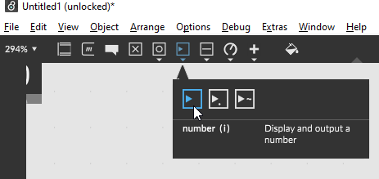
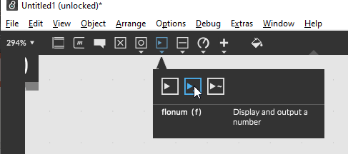


MAX : DIFFÉRENCIER LES BOÎTES DE NOMBRE INT ET FLOAT
Notes:
<pre><code>
----------begin_max5_patcher----------
1255.3oc0Z01aahDD9yNR4+.hO6a0Ny998o9+nsJB6vk5Ja.gw8Rup6+9MKX
RhRvFNXglToTaOKdmcdXlm4YW7ut8lUwaxeL8XbzeF84nUq9EYYUsMukUsFV
EeH4ws6SNVegwGROdL4gz30mGrJ8wp5A1Fo4OYM6zgcY6Sqp+N3Krlepp0Lz
Zd280SP9lu+Gpmmhlqr5mEoMKv33nu1NVQR01usK6g6JS2V0LL.ZNSCHHUJP
fN5sl0Qn.XRA3zZPoLZiTBqiHabZHjwi9Z8D9u2di+U5k0SGG1DA1mrVTldL
MqJoZWd1c62kktM+TV0qAkQAUR2ngJtiybZE2XQgTaPkTeInBmSnJIBlbFiz
NdXPHXVqx5Hf.rFmDUW.FPGSMYXfhkMokcGvvyqyxjCoUok2klkrYecjv6FM
vtPCyUPi0TxYR1C8UGILLs1BNmQZrbt0WGILBlyAbovYkVqi9+0QJd.RNVDT
QMYTgajTthwgVkQgFi.sdTAYfidO3HNGqS.hORnhX5nBnXnTqMbhuUPIKbkG
U3LqB4BtD0nlL6BDpbkdOu3V7Lx4JTiu8jzvfWWVgbICcnSgJmAj.p0ye6Ib
YfJ834k6pVqanZtaOwWDnxLdnpqBv4CpxR+aZA+VjpjV2oQIQah11MmkrazP
1EsDbcZom9aDM2EbESPsuPm0PzTRG0aWqlUloIKvQHGa1AIwi4LTjBNqyp4J
wkRNBh9lKS4LcL.GMFf.iJNrFRkKp7fwuGLHY5X.LVLvZzLiPHIQsnlTpffc
NwfMmppxyBm1kt.C7Ja9oecKNhLDcBmhJJjBAkV34FTTXCRGsaHiyRjDfGPj
0jCx2+.hcJ.BInmY4JRehg9GoaS39vCHxIAHjFVNWSELbNHPgYNgiknqJpBQ
W0tYRrNFAKbM0tkLJIQaApq5hjmfSIOwH3LgjDnx0zaQCedKbVjLkfn+pSfA
sROMiyvURh7kFOTYJWBX9qx7CG+4gM466IKZ.IJi9nI6FKjbFhjXTtjTw6jB
GwwXl0s98k35LjuDOYsHfKnXAoO8sELRwGDFDXRsdopAlGODF.sZgCQ32GCx
3xP55vk.cOrH++AEzzQVhQ9AohYzmbTmXw7UwboDjhxcYUQepHu3TwkN19Kv
lx6BOd9vG6HlIwE9PQvqiHWHXE2le3PZV0aCLwziE7ZwBsAC+xGvlPp4dD+c
ar.WKVDF2hEK3ziE9UikF9zEIVld8ha.kKgLTt7g436nMU1vQefmsESp5WDy
ozw+YezCTWwhHTomb6P0T5Fd91K1Dtl24mW4nOtxVxkl6su6ORxQGlm4cVhv
b5m53nO30VNodCylYI1+HUd8OEk5o0OvqB9i4mJ21tLZ+YiDwed8be5wpcY0
OqlWbU9mrPzUw4A6P+O9hk0g1k1g9oB60glv5PnWGpBqC6GREAygByBeOz+L
XWVGpVZGJGhCwvkz3eRTKqCgE1g0SUuE9nKrNr2BezFVG1OjJCmCG18PLbNb
P8CwvUGBCpeX6xJDNbPTaP3RZfAkzztrBfCGl+BW2oA0bJfceWV2IVV2gi2c
m0CmTT7izxim+FMdhT8+87R+msqa97trlO2HcOtL8G6Z+JvYaIkjz7JRW9ox
5UX7i5yaQK9P98okYm1Ue4jEev58c8NKxRnsUTjzDV06.41anK3+.1LbBx.
-----------end_max5_patcher-----------
</code></pre>

Slide 33
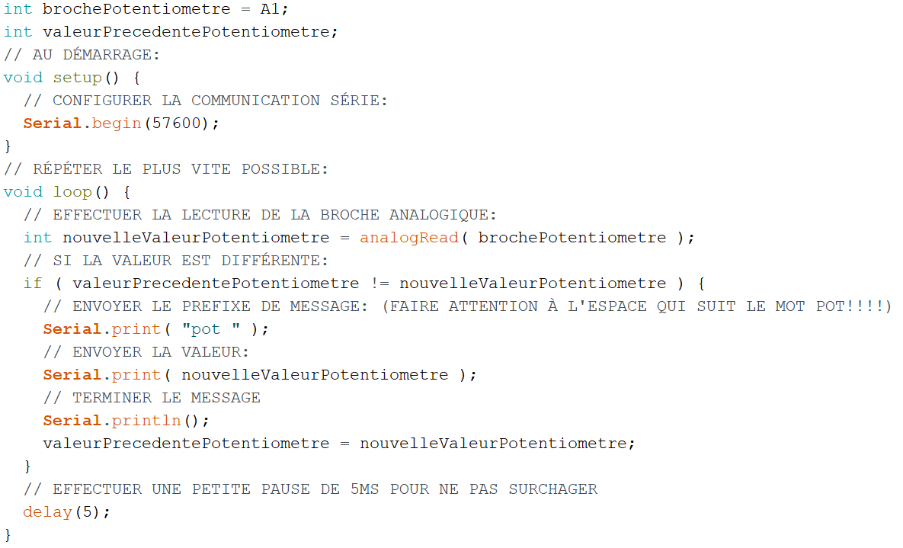
PROGRAMMER ARDUINO : ENVOYER LA VALEUR DU POTENTIOMÈTRE DANS UN MESSAGE QUI COMMENCE PAR LE MOT «POT»

Slide 34
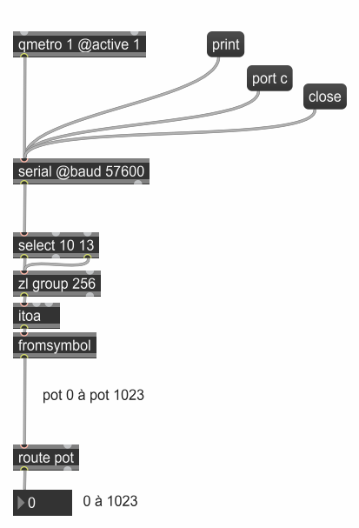
PROGRAMMER MAX : RECEVOIR UN MESSAGE QUI COMMENCE PAR LE MOT «POT»

Slide 35
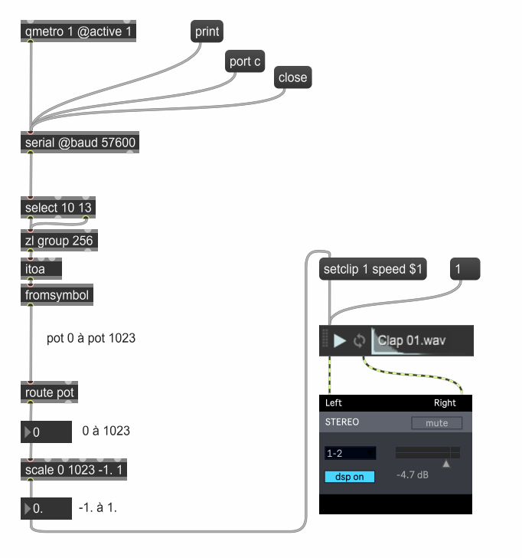
EXERCICE F
Ne pas oublier de partir la lecture du son en appuyant sur le triangle play ou sur la boîte message «1».
Contrôler la vitesse de lecture d'un son dans Max à partir du potentiomètre connecté à Arduino.

Slide 36
INTERRUPTEUR + POTENTIOMÈTRE

Slide 37
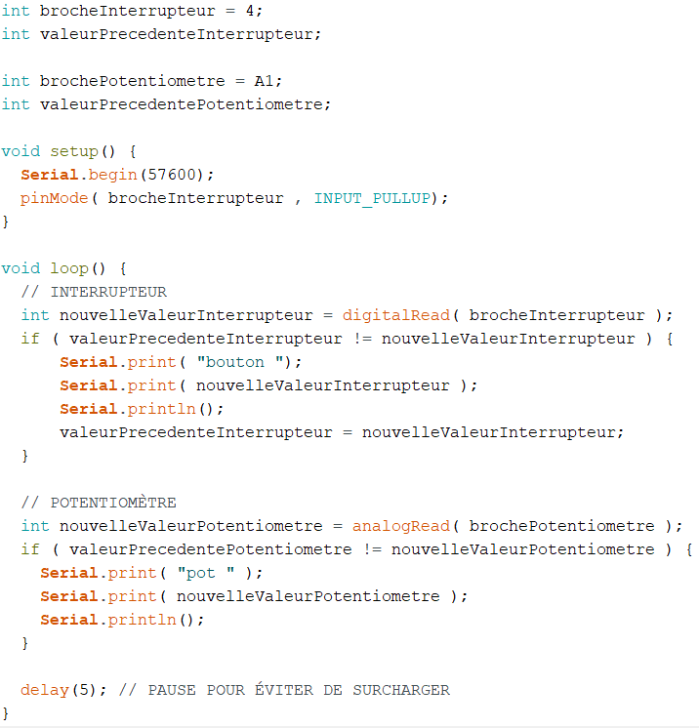
PROGRAMMER ARDUINO : ENVOYER UN MESSAGE «POT» POUR LE POTENTIOMÈTRE ET «BOUTON» POUR L’INTERRUPTEUR
Le code de l’interrupteur
Nouvelle ligne!
Le code du potentiomètre

Slide 38
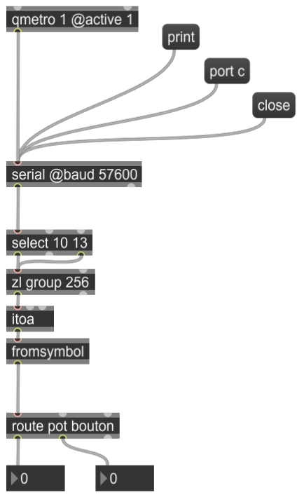
PROGRAMMER MAX : DISCRIMINER ENTRE LES MESSAGES «POT» ET «BOUTON»
Voici le code précédent qui ne recevait que le message «pot».
J’ai isolé ici la partie qui permet de «router» le message «pot».
Pour supporter d’autres messages, il suffit des les ajouter au «route»!

Slide 39
EXERCICE G
Écrire un code Max qui permet de déclencher la lecture d’un son à partir de l’interrupteur et de modifier sa vitesse avec le potentiomètre.

Slide 40
DEL

Slide 41
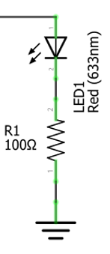
CONNECTER ENSEMBLE
Relier tous les «GND» n’importe où dans la zone en noir. Relier tous les «5V» n’importe où dans la zone en rouge.
Relier les deux zones noires ensemble. De même avec les deux zones rouges.
GND
5V
Ajoutez la DEL du bouton à votre circuit.
A1
GND
5V
GND
5V
3 (D3)
4 (D4)

Slide 42
RÉGLER UNE TENSION AVEC digitalWrite()
Il est possible de régler la tension présente à la plupart des broches. Cette tension peut être réglée à deux niveaux :
HIGH : règle la tension à 5V
LOW : règle la tension à 0V (GND)
Pour régler la tension électrique présente à une broche, nous utilisons la paire de fonctions suivantes :
1) Configurer la broche en mode sortie :
2) Régler la tension avec l’une des commandes suivantes :

Slide 43
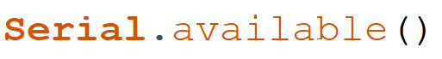
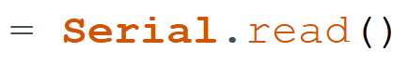
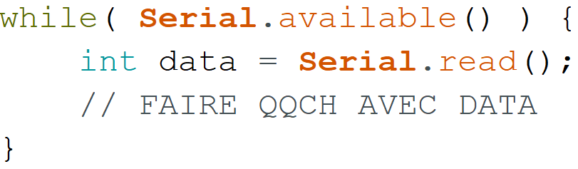
RECEVOIR DES DONNÉES SÉRIELLES DANS ARDUINO
baud
Cette fonction démarre la communication avec l’ordinateur. Les valeurs de baud possibles : 300, 600, 1200, 2400, 4800, 9600, 14400, 19200, 28800, 38400, 57600, 115200 et +
Serial.available() retourne false s’il n’y a pas de données ou true s’il y en a.
int data
Retourne une seule donnée reçue (la plus ancienne et ensuite l’efface).
Nous utilisons habituellement ce block de code pour faire la lecture des données, une par une à mesure qu’elles sont reçues.

Slide 44
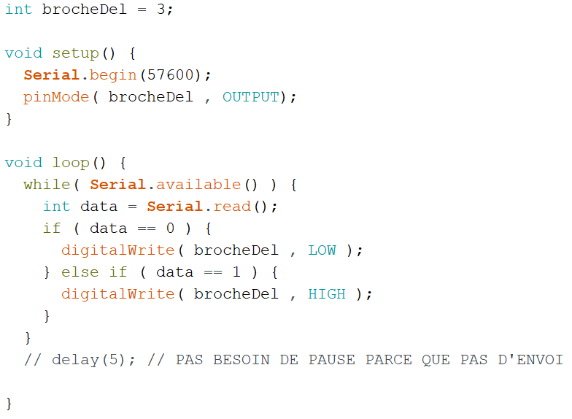
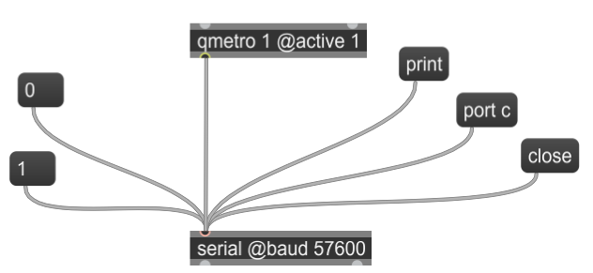
PROGRAMMER ARDUINO ET MAX : CONTRÔLER UNE DEL AVEC UN MESSAGE NUMÉRIQUE (ASCII)
Cliquer sur ces boîtes messages, après avoir ouvert le bon port série, pour envoyer les messages numériques 0 ou 1.

Slide 45
EXERCICE H
Combiner dans un seul et même code Arduino :
Le code pour envoyer la valeur de l’interrupteur
Le code pour envoyer la valeur du potentiomètre
La réception du contrôle de la DEL
Votre code Max doit pouvoir recevoir les données des capteurs et activer la DEL.

Slide 46
PHOTORÉSITANCE

Slide 47

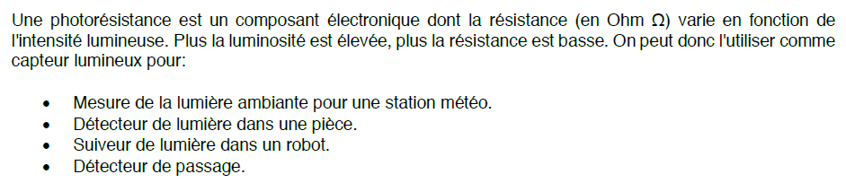
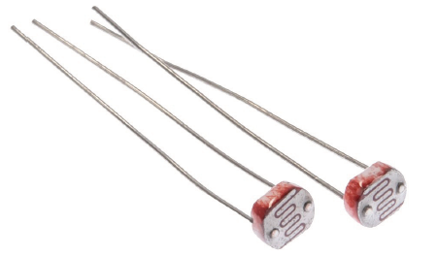
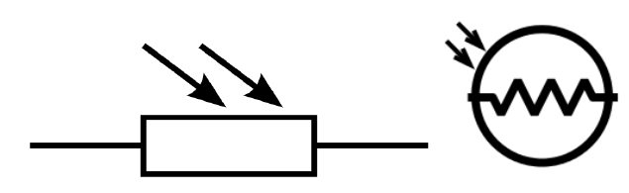

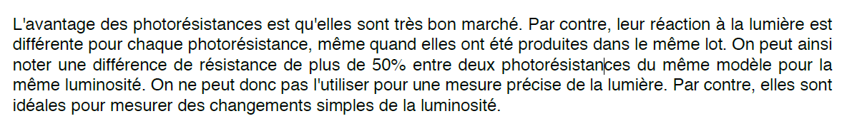
PHOTORÉSISTANCE (PHOTOCELL)
Une illustration de photorésistance
Une photo de deux photorésistances
Différents symboles de circuit

Slide 48



SOUDURE DE LA PHOTORÉSISTANCE

Slide 49



UNE PHOTORÉSISTANCE A BESOIN D’UNE RÉSITANCE POUR CRÉER UN DIVISEUR DE TENSION!
5V
A2
GND
Les 3 schémas représentent la même chose!

Slide 50

CONNECTER ENSEMBLE
Relier tous les «GND» n’importe où dans la zone en noir. Relier tous les «5V» n’importe où dans la zone en rouge.
Relier les deux zones noires ensemble. De même avec les deux zones rouges.
GND
Ajoutez la photorésistance et sa résistance!
5V
GND
5V
3 (D3)
4 (D4)
A1
GND
5V

Slide 51
CONNECTER ENSEMBLE
Relier tous les «GND» n’importe où dans la zone en noir. Relier tous les «5V» n’importe où dans la zone en rouge.
Relier les deux zones noires ensemble. De même avec les deux zones rouges.
GND
Ajoutez la photorésistance et sa résistance!
5V
GND
5V
3 (D3)
4 (D4)
A1
GND
5V

Slide 52
ON MESURE UNE PHOTORÉSISTANCE AVEC analogRead()
valeur
broche
La fonction analogRead() mesure une tension d’entrée avec 1024 seuils. La valeur retournée est entre 0 et 1023et est proportionnelle à la tension entre 0V et 5V.
https://www.arduino.cc/reference/en/language/functions/analog-io/analogread/

Slide 53
EXERCICE I
Ajoutez à votre code Arduino l’envoi de la valeur de la photorésistance (à effectuer avec analogRead comme vous l’avez fait pour le potentiomètre). Utilisez le mot «photo» pour identifier le message.
Dans Max, ajouter le message qui commence par «photo» au route.
Quelle est la valeur minimale et maximale produite par la lecture analogique (analogRead) de la photorésistance? Notez là! Vous allez en avoir besoin pour l’exercice J.

Slide 54

PROGRAMMER MAX : CONTÔLER LE VOLUME D’UN SIGNAL

Slide 55




PROGRAMMER MAX : DÉTECTER LORSQU’UNE VALEUR DÉPASSE UN SEUIL
Le code à droite détecte lorsque la valeur d’entrée dépasse 600. Il se subdivise en plusieurs parties :
Cette partie de code envoie à chaque entrée:
0 (faux) si la valeur ne dépasse pas ou est égale à 600
1 (vrai) si la valeur dépasse 600
Cette partie du code ne laisse passer la valeur que lorsqu’elle change. Elle évite les répétitions.
Cette partie du code permet de déterminer ce qu’on doit faire si le résultat est 0 (faux) ou 1 (vrai).

Slide 56




EXERCICE BILLY
Modifiez le 600 dans la boîte objet «>» pour correspondre à la moitié entre le minimum et le maximum de votre photorésistance.
Essayez sans le «change» pour voir la différence!
En connectant les blocs de code de cette page, réalisez un code qui :
Lorsque vous passez la main devant la photorésistance en y projetant de l’ombre, cela déclenche la lecture d’une chanson
Vous devez importer une chanson (ne pas utiliser les sons de base de Max) par exemple d’ici : https://www.bensound.com/royalty-free-music/2
À noter qu’il n’est pas nécessaire que tous les points d’entrée ou de sortie soient utilisées.
Voici une vidéo d’une installation contrôlée par un système interactif

Slide 57

PROGRAMMER MAX : BASCULER D’ÉTAT AVEC «TOGGLE»
Le code à droite permet de basculer entre deux états. État 0 ou l’état 1. Quand le «toggle» reçoit un «bang», il change d’état : s’il est à l’état 0, il tombe à l’état 1; s’il est à l’état 1, il tombe à l’état 0. Le X au centre s’illumine s’il est à l’état 1.

Slide 58




EXERCICE THÉRÉMINE
En connectant les blocs de code de cette page, réalisez un code qui :
permet de contrôler la fréquence de l’oscillateur avec la lumière
lorsque vous appuyez sur le bouton cela active le son, et lorsque vous rappuyez cela désactive le son (bascule d’un état à l’autre : toggle)
À noter qu’il n’est pas nécessaire que tous les points d’entrée ou de sortie soient utilisées.
Modifiez le 300. et 700. dans la boîte objet «scale» pour correspondre au minimum et maximum de votre photorésistance.

Slide 59


PROGRAMMER MAX : DÉCLENCHER UN SON ALÉATOIRE
«random» génère un nombre aléatoire. Soit «0», «1», «2» ou «3» dans ce cas.
«random» génère à partir de «0» donc il faut ajouter «1» pour fonctionner avec «playlist~» qui commence à «1».
À chaque clique du «button» un son aléatoire différent est joué!

Slide 60

PROGRAMMER MAX : COMPTER LE NOMBRE DE «BANG» ET DÉCLENCHER DES SONS DIFFÉRENTS
«counter» compte le nombre de «bang» reçus.
«counter» commence à compter à partir de «0» donc il faut ajouter «1» pour fonctionner avec «playlist~» qui commence à «1».
Lorsque le compte arrive à «4», on redémarre le compteur!
À chaque clique du «button» le prochain son dans la séquence est joué.

Slide 61

PROGRAMMER MAX : CRÉER DÉLAIS
En envoyant un «bang» au «delay» il va retarder la sortie du «bang» de 1000 millisecondes. Le «button» en bas va donc s’allumer 1 secondes après avoir déclenché le «delay».
L’objet «delay» permet de créer des délais. Son argument «@delaytime» définit la durée du délais.
On initialise «delay» avec une durée (1000 millisecondes dans ce cas)

Slide 62

PROGRAMMER MAX : CRÉER DES RAMPES (FONDUS)
En cliquant sur ce message, nous indiquons à «line» d’aller à la valeur «0» en «1000» millisecondes.
En cliquant sur ce message, nous indiquons à «line» d’aller à la valeur «0» en «1000» millisecondes.
L’objet «line» permet de créer des rampes. Il est nécessaire de lui envoyer une liste. Le premier nombre de la liste détermine la valeur à laquelle la rampe doit se rendre. Le deuxième nombre de la liste détermine le temps en millisecondes pour s’y rendre.
On initialise «line» avec la valeur de départ «0.» ce qui le met en mode «float».

Slide 63

PROGRAMMER MAX : APPUYER PLUSIEURS FOIS SUR UN BOUTON POUR CONTINUER LA LECTURE
Ne pas oublier de mettre le son en boucle et de lancer sa lecture!

